Slide 1

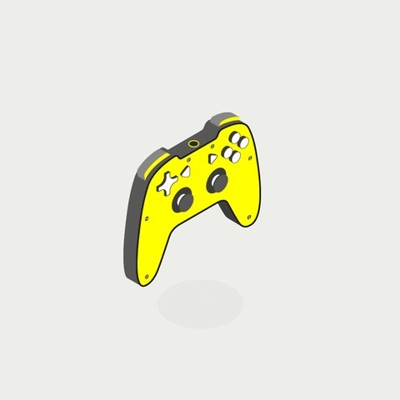

La gamificación
como elemento motivacional
Bloque III (Gamificación)
Oriol Borrás Gené

Slide 2
Licencia de Creative Commons
Este obra está bajo una licencia de Creative Commons Reconocimiento-CompartirIgual
4.0 Internacional.

Slide 3

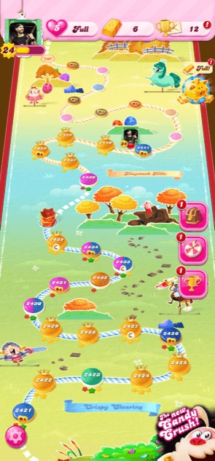
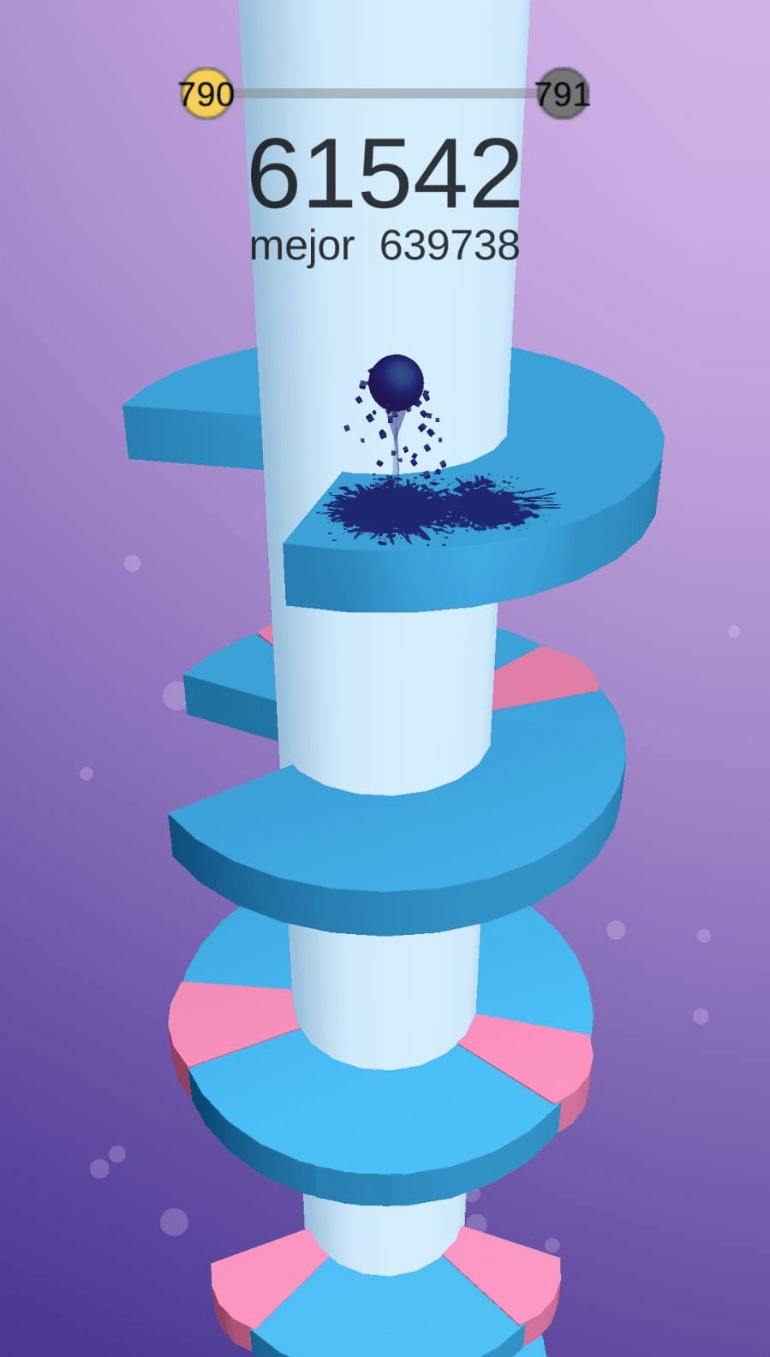
Helix Jump
Candy Crush

Slide 4
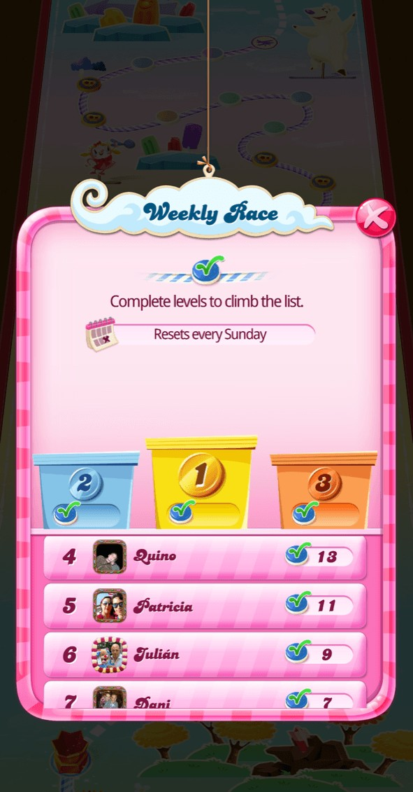
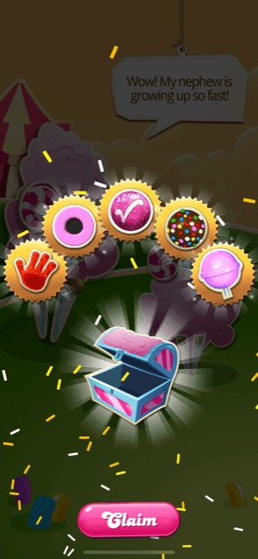
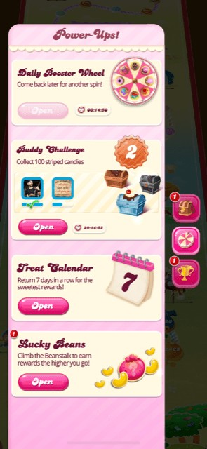

Slide 5
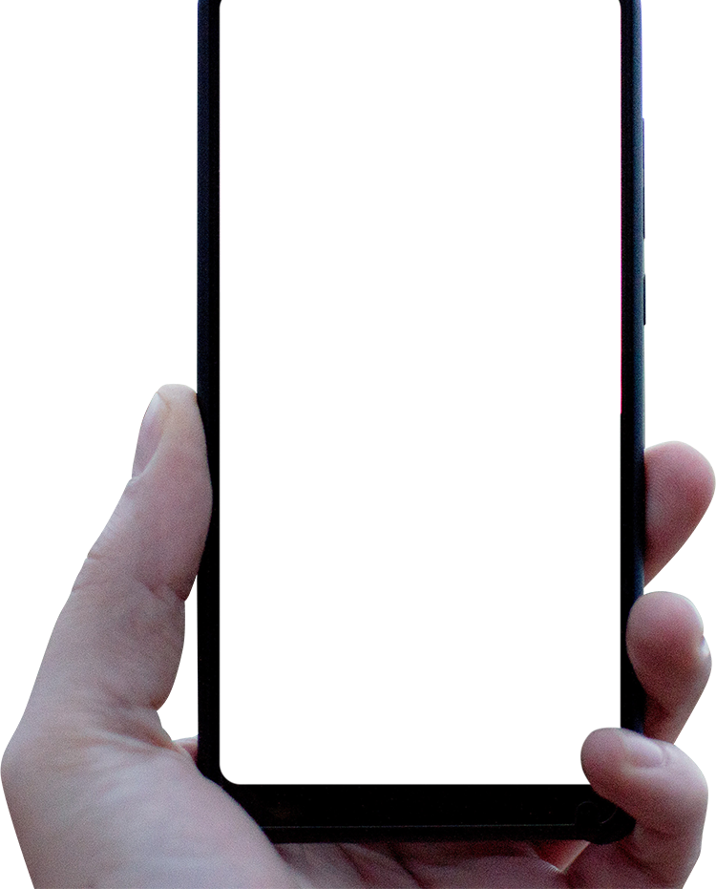
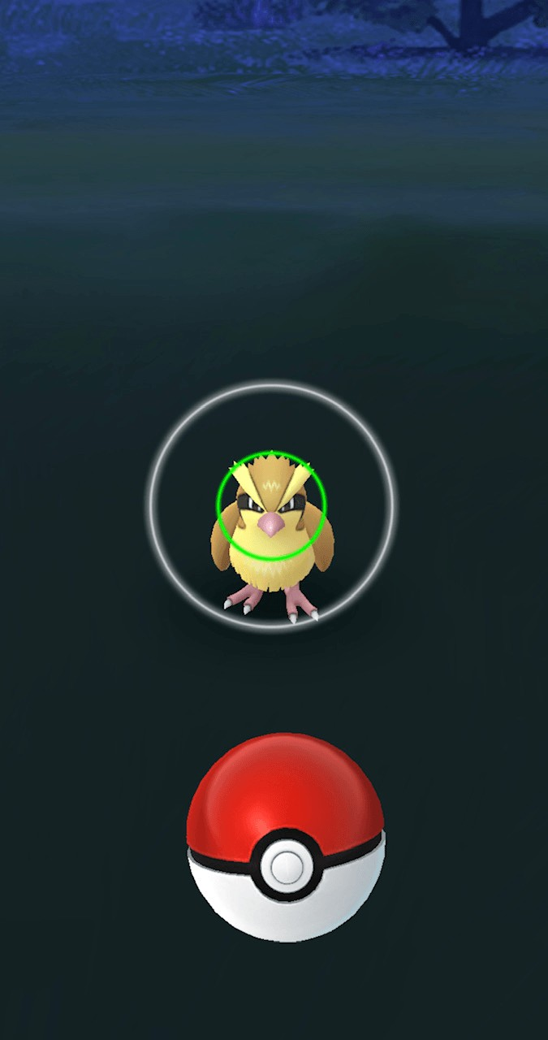
Pokemon Go

Slide 6

¿Qué es gamificación?

Slide 7

¿Qué NO es gamificación?

Slide 8
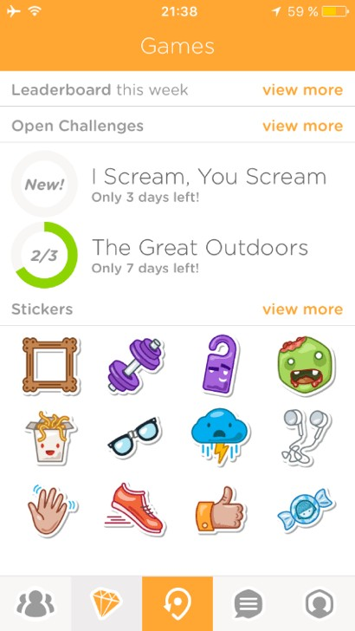
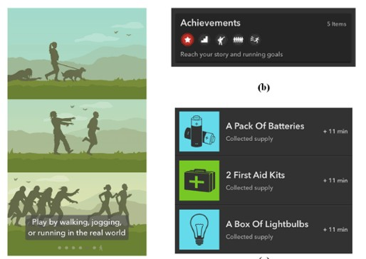
Ejemplos de gamificación

Slide 9
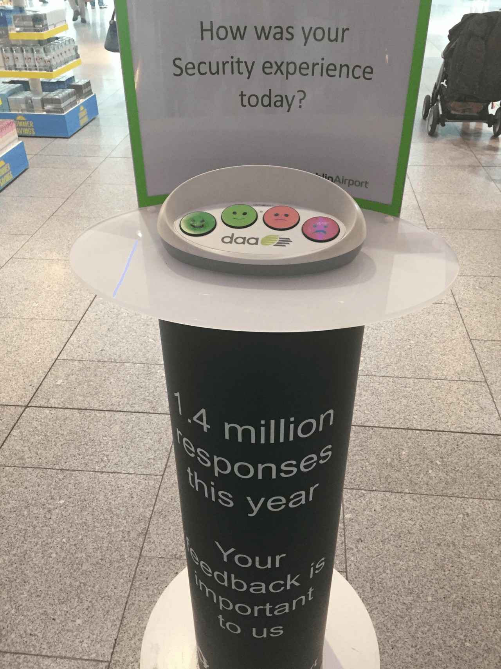
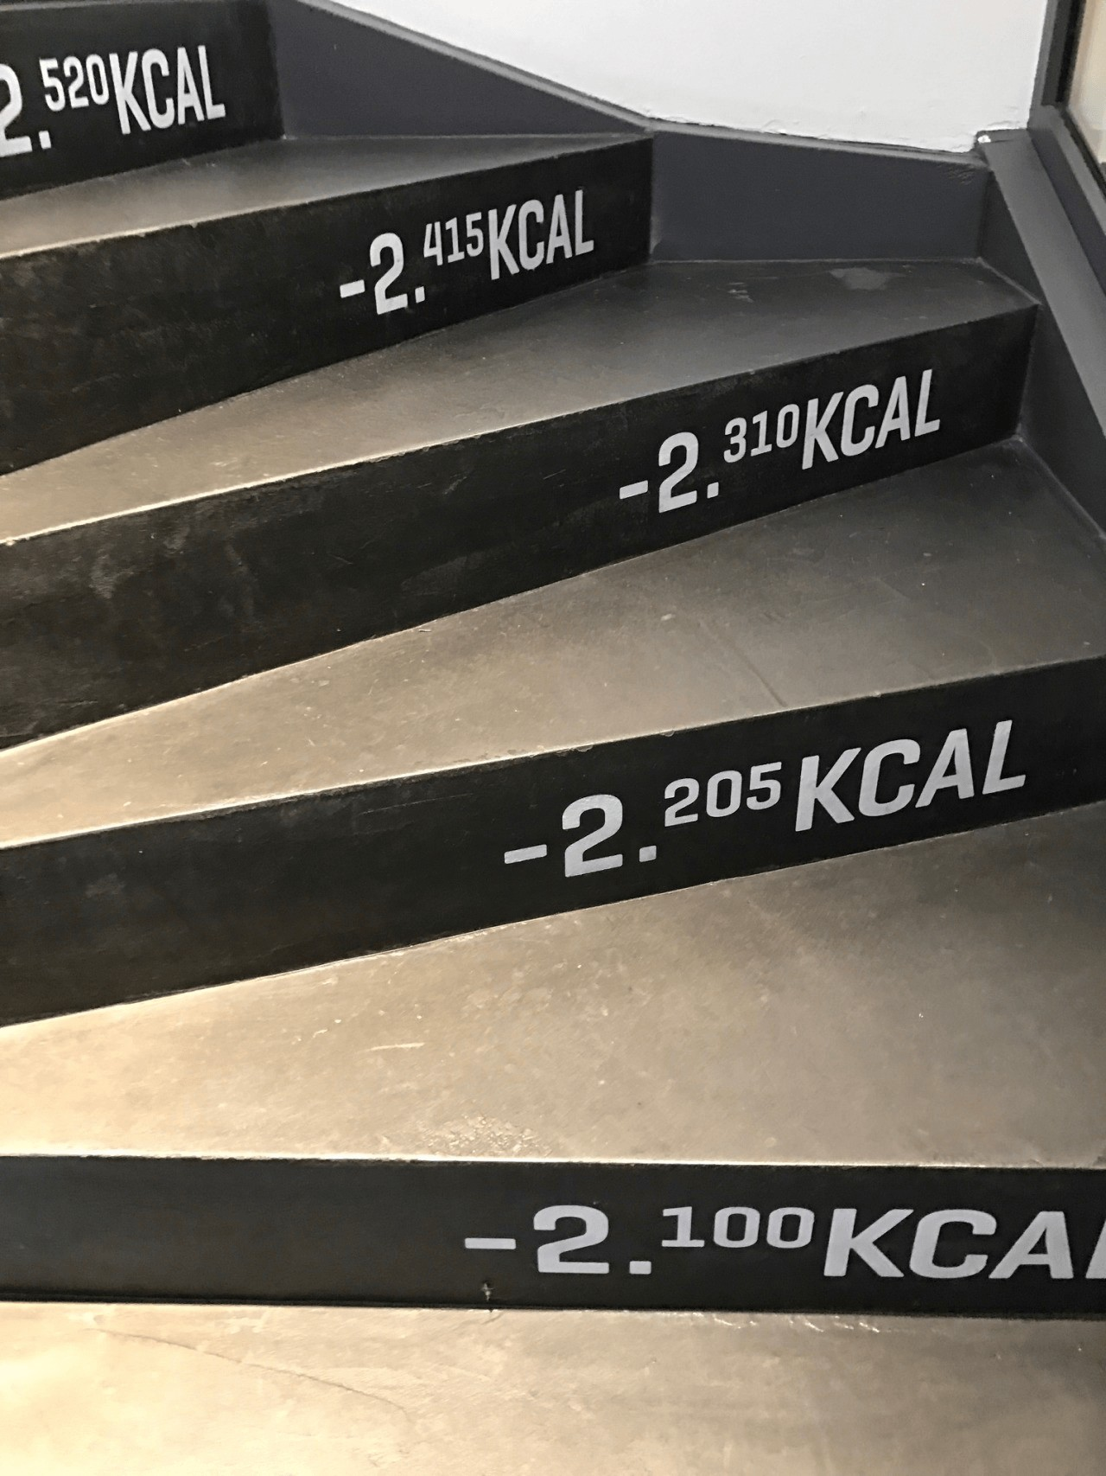
Ejemplos de gamificación

Slide 10

¿Por qué gamificar?
Motivación
Cambios de comportamiento Fidelización
Generar competencias específicas
Fomentar aprendizaje autónomo

Slide 11


Motivación
Sin motivación
Extrínseca Intrínseca

Slide 12

Motivación
intrínseca
Teoría de autodeterminación: Competencia
Relación Autonomía

Slide 13
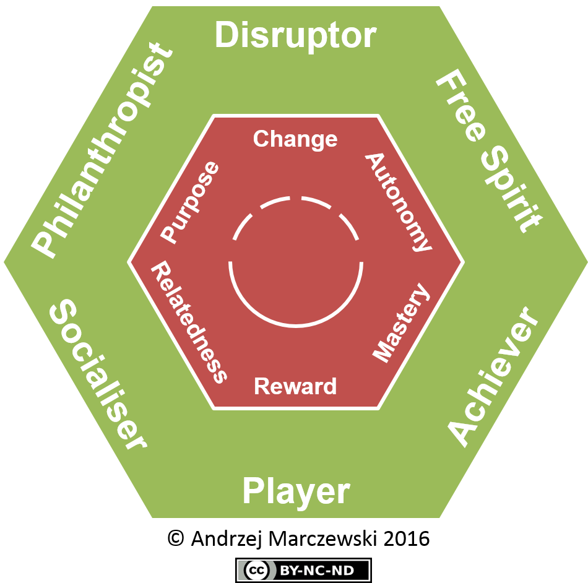
Tipos de jugadores
Exploradores Socializador Asesinos Ambiciosos

Slide 14
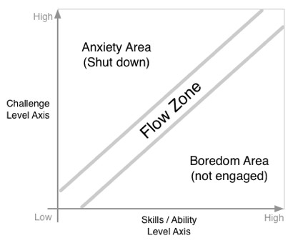
Flow o flujo

Slide 15
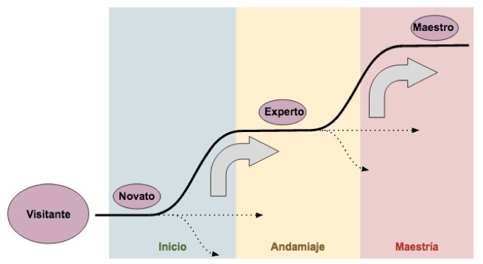
Viaje del jugador

Slide 16

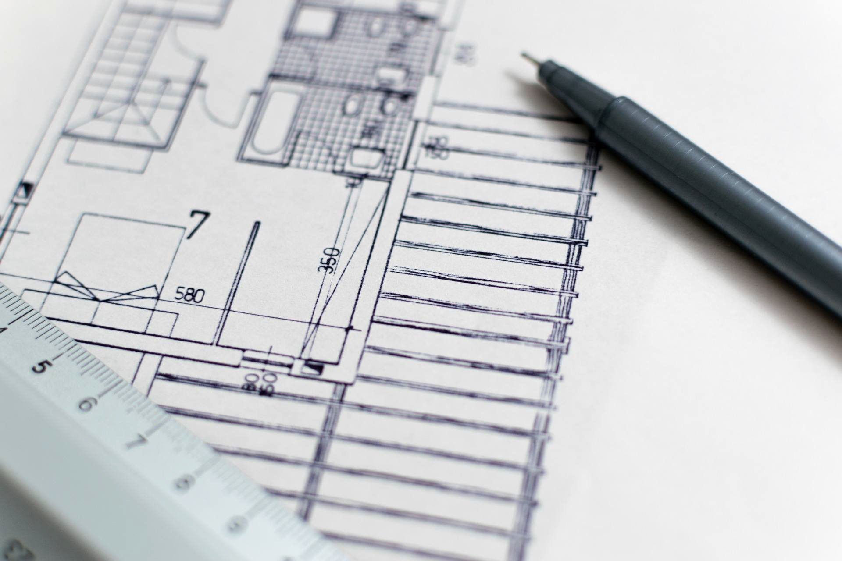
Tipos de gamificación
De contenido o superficial
Estructural o profunda

Slide 17

Elementos de los juegos
Dinámicas
Mecánicas
Componentes

Slide 18

Elementos
de los juegos
Dinámicas
Estética
o
Mecánicas +
diseño gráfico
Componentes
Experiencia del jugador

Slide 19

Elementos de los juegos: dinámicas
Objetivos y metas Narrativa y guión Restricciones del juego Emociones
Progresión
Parte social: estatus, relaciones, etc.

Slide 20
Elementos de los juegos: mecánicas
Retos
Libertad para equivocarse Retroalimentación Colaboración y competición Clasificación de participantes

Slide 21


Elementos de los juegos: componentes
Recompensas, insignias, etc. Niveles
Avatares Desbloqueo Puntos
Tablas de clasificación

Slide 22
Elementos de los juegos: componentes
Barras de progreso Componentes sociales:
Perfil / avatar Actividad (muro) Seguidores / seguidos Me gusta

Slide 23


Estrategias concretras: retos / concursos

Slide 24

Estrategias concretras: storytelling

Slide 25



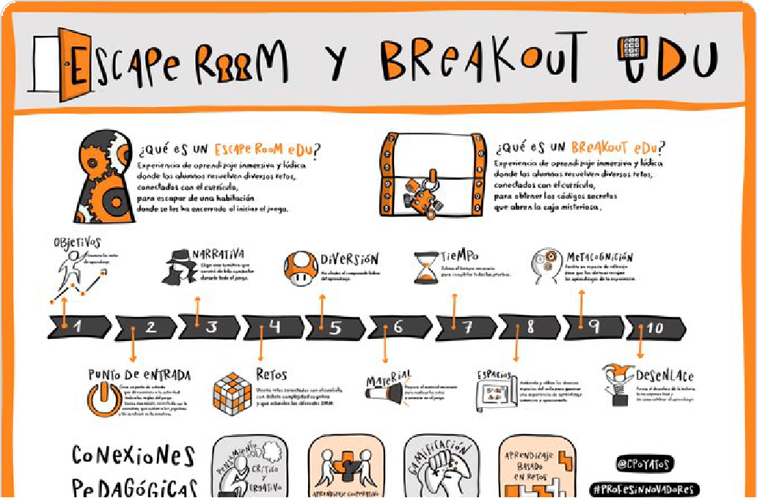
Estrategias concretras:
EscapeRoom BreakoutEdu
César Poyatos
@cpoyatos · Seguir
Escape Room y BreakOut educativos, nuevo #VisualThinking para el programa #profesinnovadores CC @porlainnovacion. Gracias @mpoyatos @nosolopiano @mariafergago @marmarmur @loligarciaXXI @musikawa por ayudarme a conceptualizarlo.
#gamiﬁcacion #gamiﬁcation

Slide 26
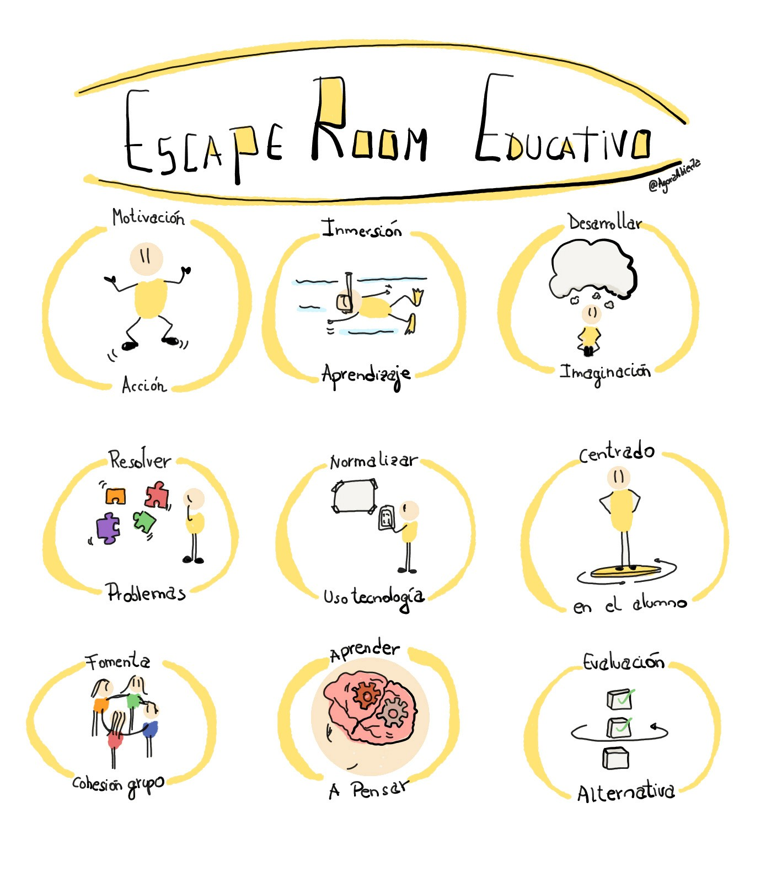
Estrategias concretras: scape Room
https:/ www.agorabierta.com/2018/03/escape-room-educativo/

Slide 27

Estrategias concretras: PBL triad
Puntos
Tablas de clasificación Insignias

Slide 28


Con qué gamificar: redes sociales

Slide 29
Con qué gamificar: plataformas educativas
Edmodo
Khan Academy Duolingo Codecademy Kahoot! / Socrative
...

Slide 30

Con qué gamificar: blogs
WordPoints BadgeOS
CaptainUP BuddyPress

Slide 31

Con qué gamificar: avatares
Bitmoji
Crear tu avatar Cartoonify
...

Slide 32
Limitaciones
Motivación extríseca Pointificación Competitividad
Tipo de jugador
¿Nosotros como profesores?

Slide 33

Enlaces de interés
Grupo Gamificación en el aula (Facebook)
Grupo Gamifica tu aula (Edmodo)
Gamificando Blogs Educativos
https://www.youtube.com/watch?v=U3-4a4dh7c4
Fundamentos de Gamificación
https://www.youtube.com/watch?v=UjYydB8yWXQ
Guía de gamificación para Moodle
Técnicas y metodologías para el aprendizaje cooperativo y ubicuo en la construcción de comunidades virtuales mediante MOOC
http://orioltic.tumblr.com/tagged/gamificacion https://www.gamified.uk

